Slide 1



Slide 2
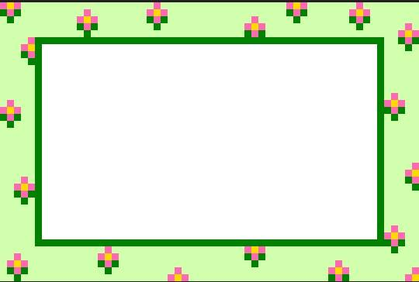
Цель игры: главный герой должен проходить по полю мимо движущегося транспорта, передвигаться по реке только по проплывающим бревнам, во время прохождения герою нужно собрать как можно больше монет и побить рекорд шагов.

Slide 3
Классы: class Board() class Tile(pygame.sprite.Sprite) class Sprite(pygame.sprite.Sprite): class Eagle(pygame.sprite.Sprite): class Player(pygame.sprite.Sprite):

Slide 4
Возможности проекта: Главный персонаж может сталкиваться с другими движущими объектами, собирать монетки. Смерть героя сопровождается соответственными звуками. В конце игры выводится рейтинг лучших результатов, каждый пользователь может сохранить результат под своим ником.

Slide 5
Выводы: создавать игру, придумывая особенности анимации движения объектов и их взаимодействия, общее оформление игры было очень интересно. в нашу игру мы бы хотели добавить: возможность оплачивать монетами новых персонажей движение машин и поездов в разные стороны возможность играть двум людям за разных персонажей

Slide 6


